Slide 1
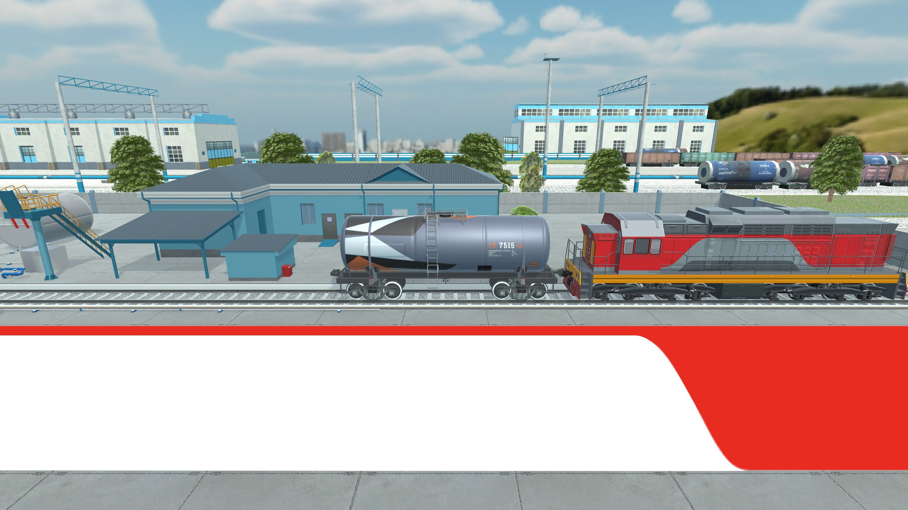


КРАСНОЯРСКИЙ ИНСТИТУТ
ЖЕЛЕЗНОДОРОЖНОГО ТРАНСПОРТА
Разработка обучающего приложения для систем виртуальной реальности ОБЩИЙ КУРС ЖЕЛЕЗНЫХ ДОРОГ
Пермяков Виталий

Slide 2
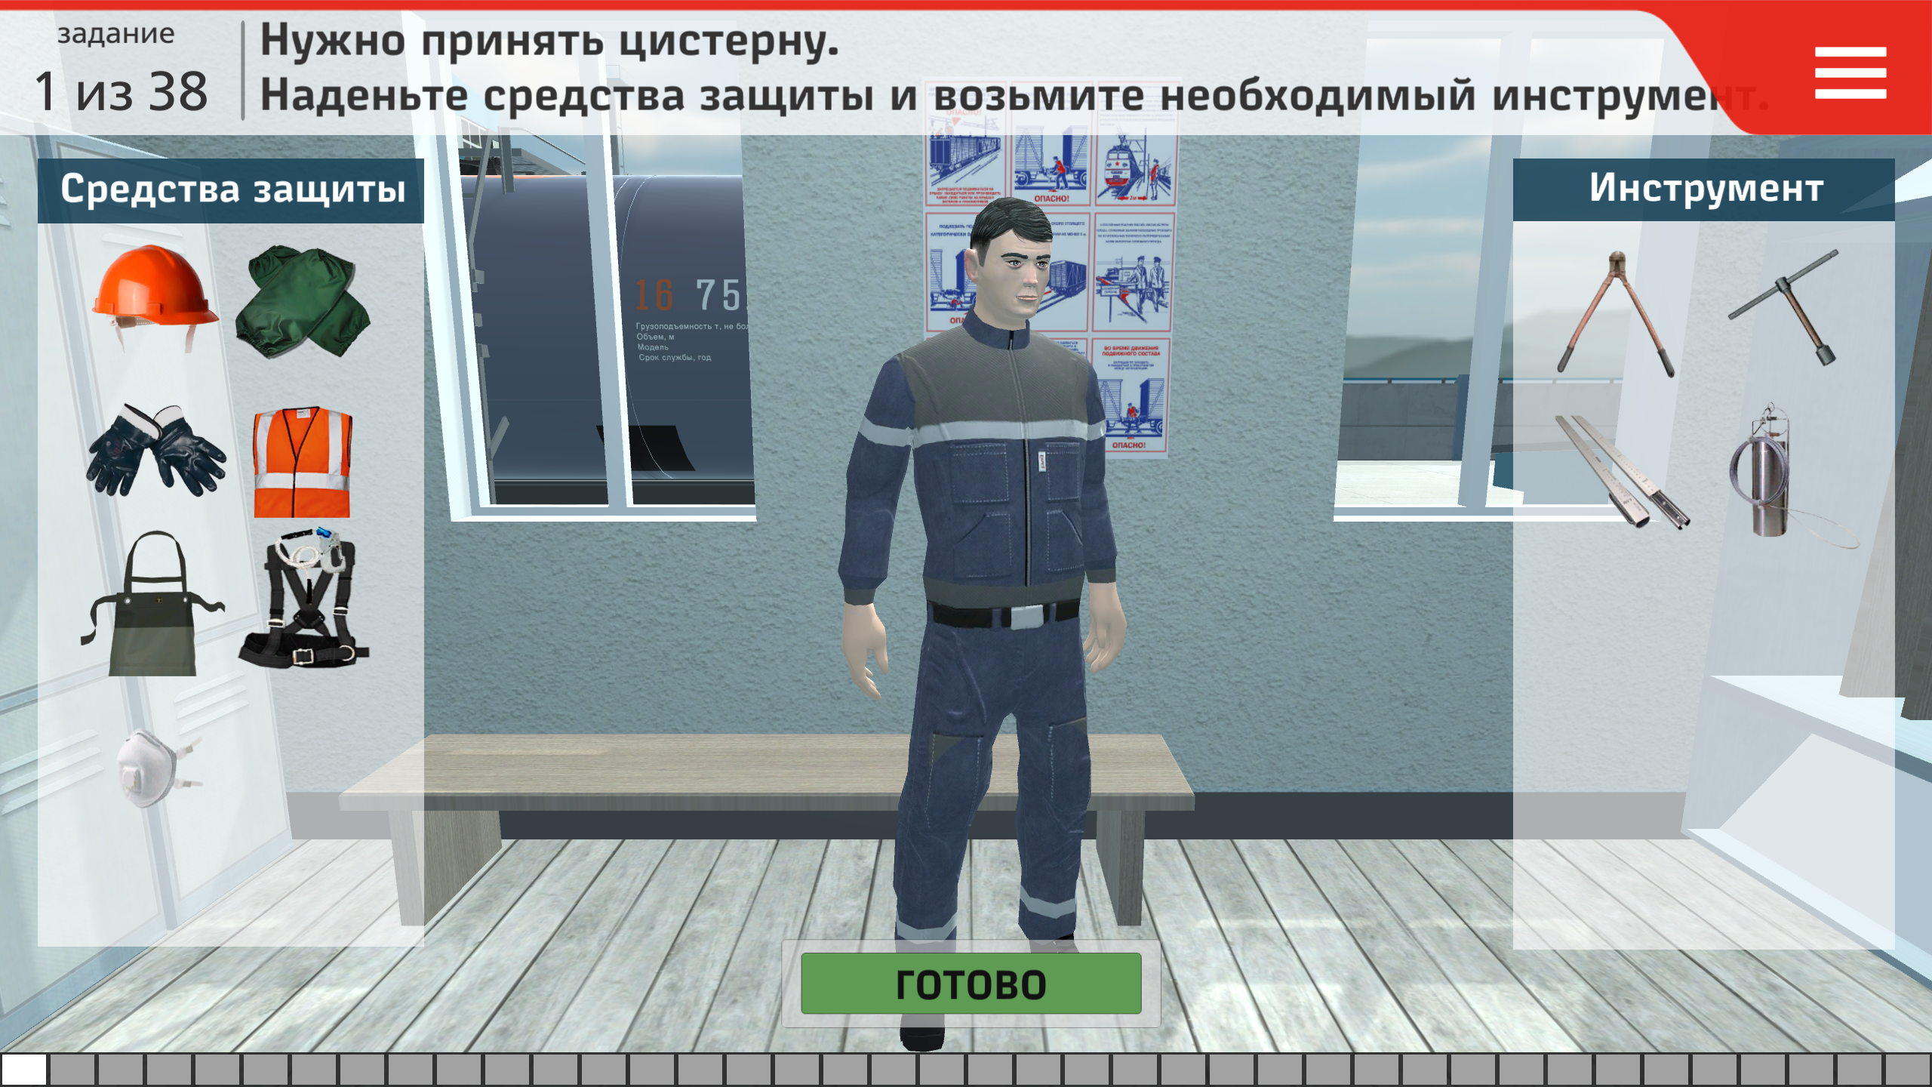
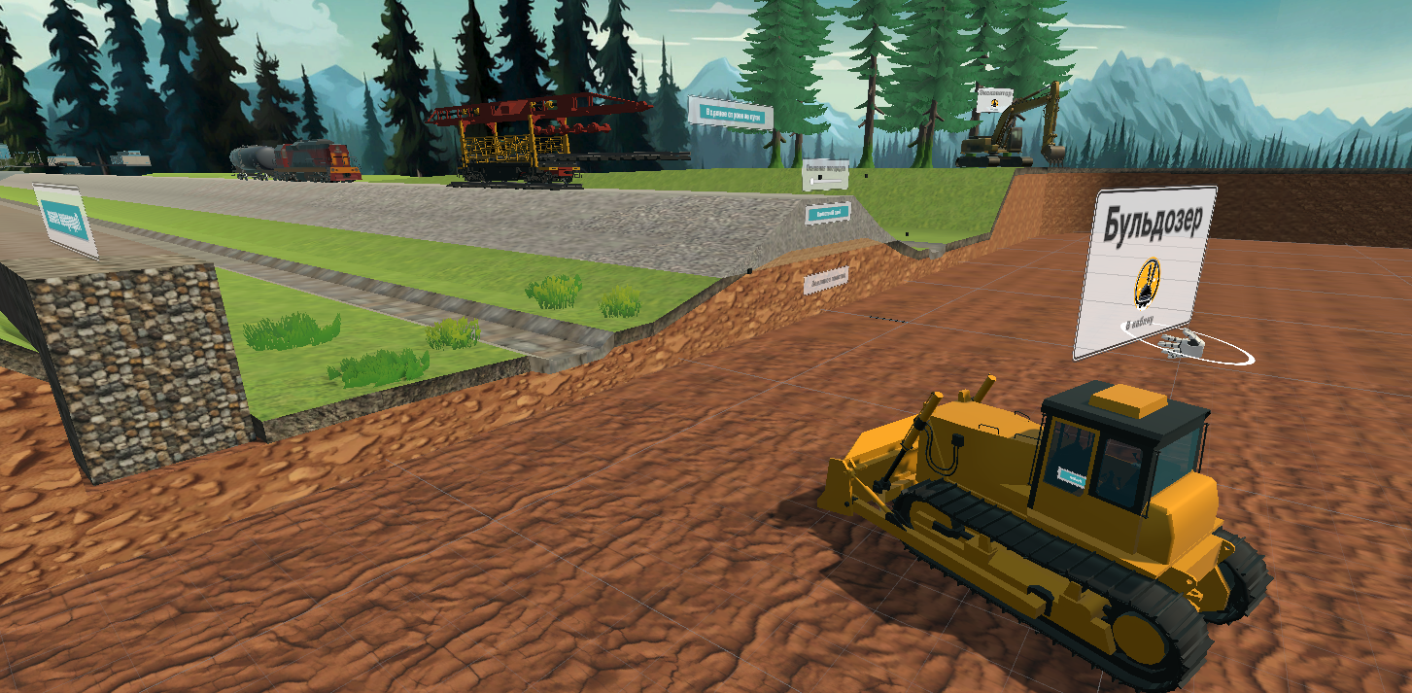
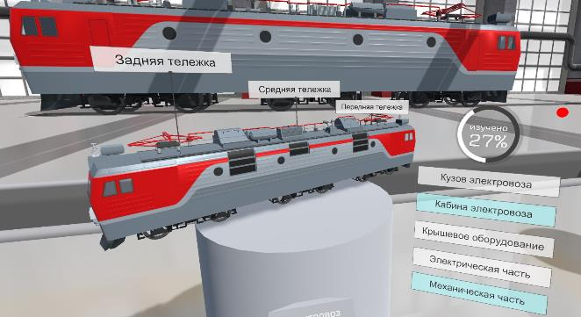
АКТУАЛЬНОСТЬ
Актуальность:
Потребность у ОАО «РЖД» в квалифицированных специалистах и качественных профориентационных продуктах
Низкий бал ЕГЭ у абитуриентов железнодорожных вузов.
Отсутствие современного УМКД по предмету «Общий курс железных дорог» и как следствие низкая успеваемость студентов
На рынке нет отечественной игры про железные дороги

Slide 3
ОПИСАНИЕ ПРОЕКТА
VR-приложение «Общий курс железных дорог» представляет собой инновационное обучающее приложение для мобильных систем виртуальной реальности, которое позволяет погрузиться в мир железных дорог. В приложении предусмотрены различные квесты и тренажеры, спроектированные для лучшего понимания устройства и принципов работы железнодорожного пути.
Потенциальные клиенты:
Железнодорожные вузы и техникумы. B2B-продажи приложения/подписки
Детские железные дороги. B2B-продажи приложения/подписки
Учебные центры ОАО «РЖД». B2B-продажи приложения/подписки
Железнодорожное комьюнити: мужчины от 14 до 45 лет, интересующиеся железными дорогами. B2С-продажи приложения, условно бесплатный доступ с рекламой и платным контентом.

Slide 4
РЫНОК
19 железнодорожных вузов
162 железнодорожных колледжа
25 детских железных дорог
9 Учебных центров РЖД
Потенциальная аудитория в Steam
100 000 человек
B2B
300 000 ₽ разовая
150 000 ₽ подписка на год
При охвате 10% доход
6 180 000 ₽
При охвате 50% доход
64 500 000 ₽
B2C
500 ₽
При охвате 10% доход
5 000 000 ₽

Slide 5
АНАЛИЗ КОНКУРЕНТОВ
Параметр | КрИЖТ | Новатранс | VRConcept | NOMIX | Train Sim World, Trainz: A New Era3, Train Simulator Classic, Derail Valley, Railroad Corporation
Продукт | «Общий курс железных дорог» для мобильных устройств и систем виртуальной реальности | Онлайн-курс «Общий курс железных дорог» | VR-тренажеры на ж.д. тематику | VR-конструктор для CAD моделей | Мобильные и ПК-игры
Содержание | + Полноценный учебник с проверкой знаний, геймификацией | - Учебник без тестов | - Узкий специализированный контент | - Узкий специализированный контент | - Узкий специализированный контент
Доступность | + Приложение для мобильных устройств и автономных VR-систем | +- Приложение для ПК и мобильных устройств | - Приложение для ПК и стационарных VR-систем | - Приложение для ПК и стационарных VR-систем | + Приложение для мобильных устройств и автономных VR-систем
Стоимость | -+ 200 000 ₽ | - 300 000 ₽ | - 950 000 ₽ | - 650 000 ₽ | + 1000 ₽

Slide 6
БИЗНЕС МОДЕЛЬ
8. Ключевые партнеры
ОАО «РЖД»
Красноярский институт железнодорожного транспорта
7. Ключевые действия
Разработка образовательного контента
Маркетинг и продвижение.
2. Ключевые ценности
Повышаем качество обучение.
Привлекаем новых абитуриентов.
Популяризируем железнодорожную отрасль.
4. Взаимоотношения с клиентами
Получение обратной связи.
Регулярное обновление контента и поддержка пользователей
1. Сегменты потребителей
19 железнодорожных вузов
162 железнодорожных колледжа
25 детских железных дорог
9 Учебных центров РЖД
Потенциальная аудитория в Steam
100 000 человек
6. Ключевые ресурсы
3D-моделлеры,
Unity-разработчики, программисты
Преподаватели и эксперты
Маркетологи
3. Каналы
Научные конференции, выставки, семинары.
Сайт приложения.
Платформы Яндекс и VK
9. Структура расходов
Основные расходы будут связаны с оплатой труда 3D-моделлеров,
Unity-разработчиков и программистов. Так же нам понадобятся услуги
Преподавателей/экспертов и маркетологов.
5. Структура доходов
B2B Стоимость 300 000 ₽ разовая или 150 000 ₽ подписка на год
При охвате 10% доход 6 180 000 ₽
При охвате 50% доход 64 500 000 ₽
B2C Стоимость 500 ₽. При охвате 10% доход 5 000 000 ₽

Slide 7
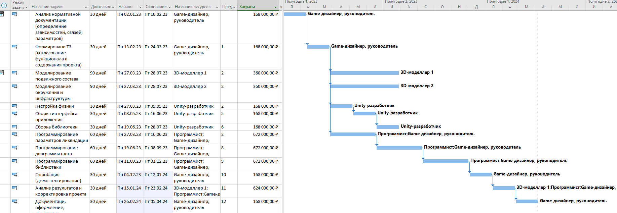
ЗАТРАТЫ НА РАЗРАБОТКУ
Стоимость разработки без налогов
4 536 000,00 ₽
Срок разработки
16 месяцев

Slide 8
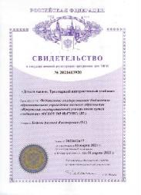
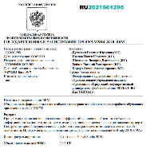
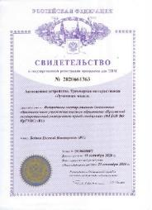
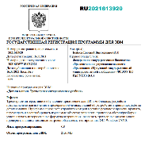
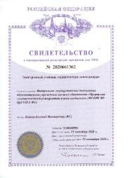
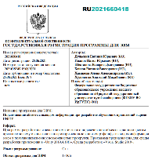
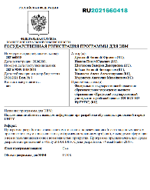
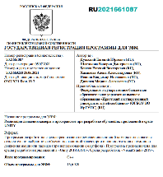
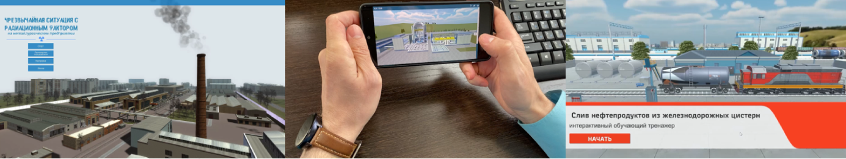
ЗАДЕЛ ПРОЕКТА
Методика и ее эффективность описаны в кандидатской диссертации
Получено 8 свидетельств на обучающие программы
Обучающая программа по действиям в случае радиационного заражения для МЧС России
Устройство атомных электростанций. Серия интерактивных учебников для Росатома.
Интерактивный обучающий тренажер «Слив нефтепродуктов из ж.д. цистерн» для ОАО РЖД

Slide 9
СТРАТЕГИЯ РАЗВИТИЯ
Разработка локаций по устройству жд пути и основных механик
Разработка мобильной и VR версии «Общего курса железных дорог»
Разработка мультиплеера и базы данных
Разработка железнодорожной метавселенной
ОАО «РЖД» Единое окно инноваций 10 000 000 ₽
Умник 500 000 ₽
СТАРТ 4 000 0000 ₽
ОАО «РЖД» Новое звено
2023 год
2024 год
2025 год
2026 год

Slide 10
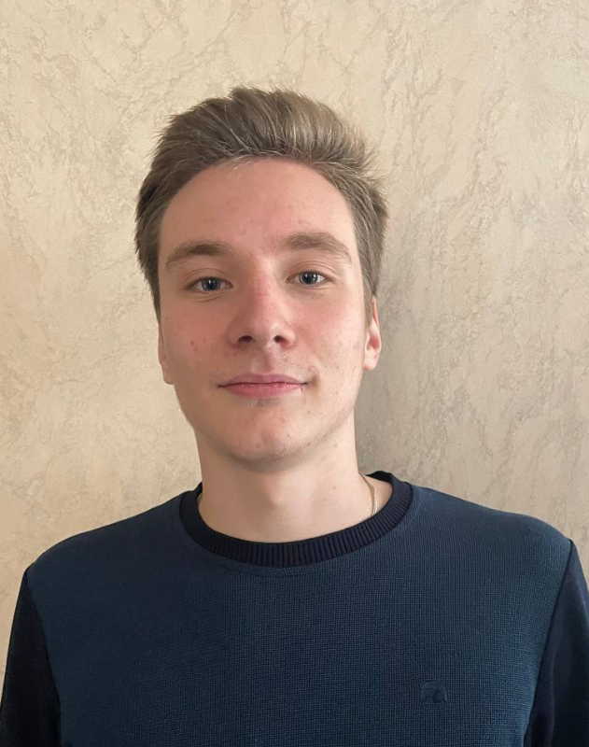
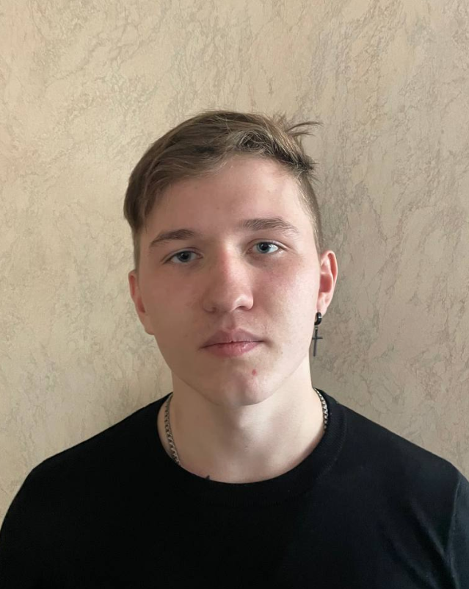
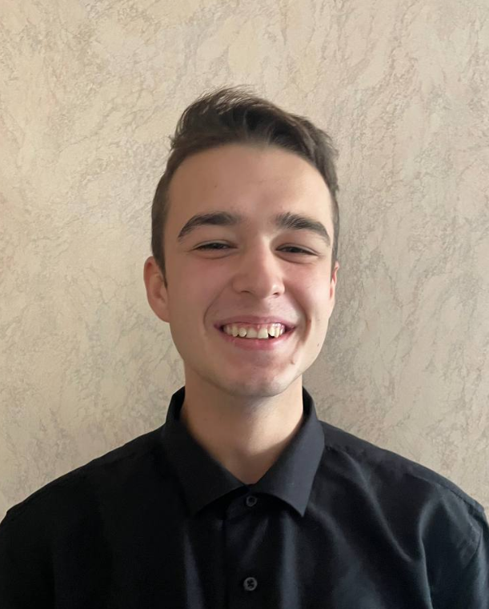

КОМАНДА ПРОЕКТА
В институте функционирует Лаборатория знаний – технологический кружок трехмерной интерактивной графики.
Резиденты лаборатории имеют опыт создания трехмерных моделей и написания программного кода для систем виртуальной реальности.
В активе лаборатории находятся компьютерный класс на 15 рабочих мест, системы виртуальной реальности HTC Vive и OculusQuest 2; графические планшеты и необходимое программное обеспечение.
Виталий Пермяков
Руководитель проекта, геймдизайнер,
unity-разработчик
Панов Аркадий
3D-моделлер, дизайнер
unity-разработчик
Роман Кейнер
Программист,
unity-разработчик
+7 908 204 34 07
yemedia@ya.ru

